Slide 1

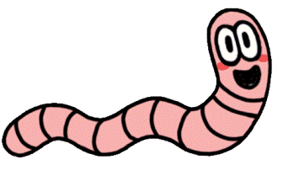
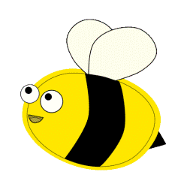






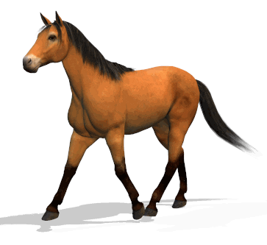
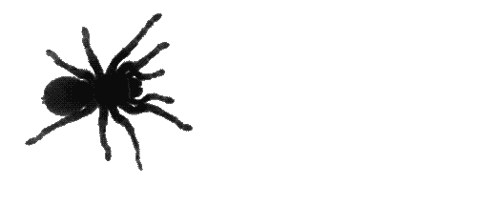
RECORDEMOS
Solo leer
Nuestro cuerpo se organiza en niveles.
Estos son: Células- Tejidos- Órganos – Sistemas – Organismo
Seres humanos
La célula es la unidad básica de TODO SER VIVO.
insectos
plantas.
Hay células procariotas y eucariotas.
Hongos
Animales
Bacterias también , no VIRUS

Slide 2

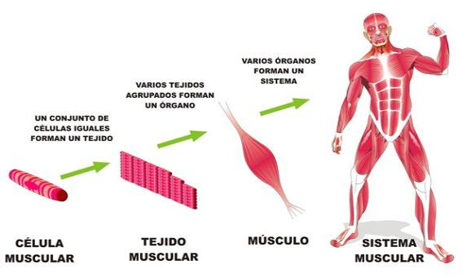

OBJETIVO: Conocer los niveles de organización biológica de los seres vivos (continuación)
Escribir todo en el cuaderno
Ya conocemos el primer nivel de organización, la célula, continuaremos con los demás.
Segundo nivel: Tejidos
Un tejido es un grupo de células similares que cumplen una función específica. Por ejemplo, el tejido epitelial de las paredes del intestino se conforma por una gran cantidad de células que trabajan de manera coordinada.
Observa el siguiente video: ¿Qué son los tejidos?
https://www.youtube.com/watch?v=2Dmk9_d1W4Y
1.- RESPONDE EN TU CUADERNO:
Como explica la niña en el video, para facilitar es estudio de los tejidos estos se organizan en 4 grupos :
¿Cuáles son los 4 tipos de tejidos ?

Slide 3
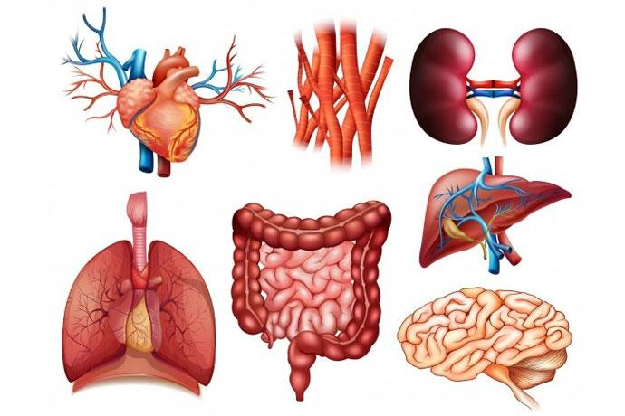
Tercer nivel: Órgano
Un órgano es una estructura compuesta por un grupo de tejidos que cumplen un papel determinado. Por ejemplo, el intestino grueso es un órgano que forma parte del sistema digestivo.
Escribir todo en el cuaderno
2.- RESPONDE EN TÚ CUADERNO:
¿Qué órganos logras identificar en la imagen? Nómbralos.

Slide 4
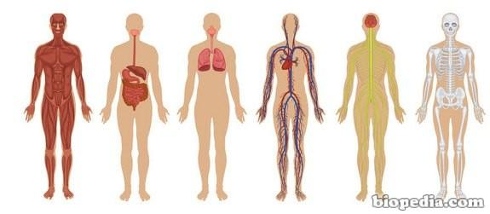

Cuarto nivel: Sistema
Un sistema es un grupo de órganos que en conjunto cumplen una función. Ejemplos de estos son el sistema digestivo, el respiratorio, el circulatorio, el nervioso, entre otros.
3.- RESPONDE EN TÚ CUADERNO:
Nombra los sistemas que observas en la imagen.
Escribir todo en el cuaderno

Slide 5
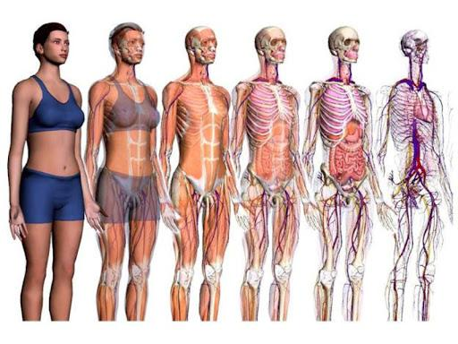
Quinto nivel: Organismo
Un organismo es un ser vivo formado por varios sistemas de órganos. Cada uno
cumple funciones esenciales para que este se mantenga con vida.
Organismo
Escribir todo en el cuaderno

Slide 6
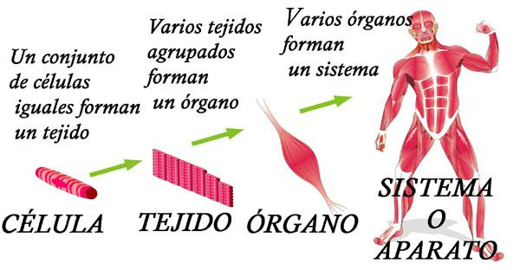
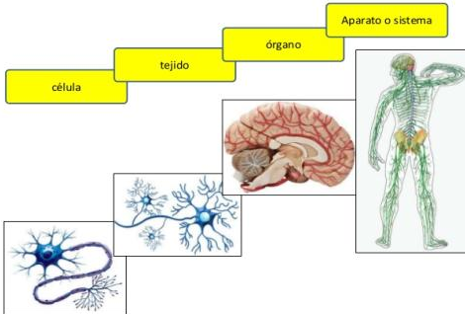
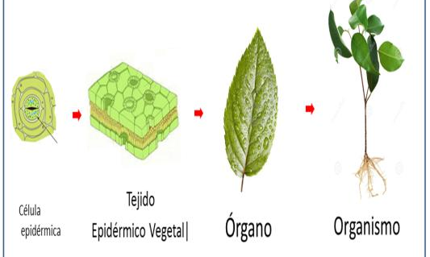
Observa los siguientes ejemplos:
SÓLO OBSERVAR

Slide 7



Escribir todo en el cuaderno
ACTIVIDAD FINAL
Siguiendo las imágenes y ejemplos vistos en este power point:
Representa un tipo de organización ocupando algún sistema de nuestro cuerpo.
Ejemplo: (esto mismo debes hacer pero utilizando otro órgano o sistema)
CÉLULA MUSCULAR – TEJIDO MUSCULAR – CORAZÓN – SISTEMA CIRCULATORIO – CUERPO HUMANO
Puedes buscar algún recorte, dibujar, escribir (como te acomode para representar)
Envíame un foto al correo para revisarlo y registrarte en la lista de trabajos realizado.

